Slide 1
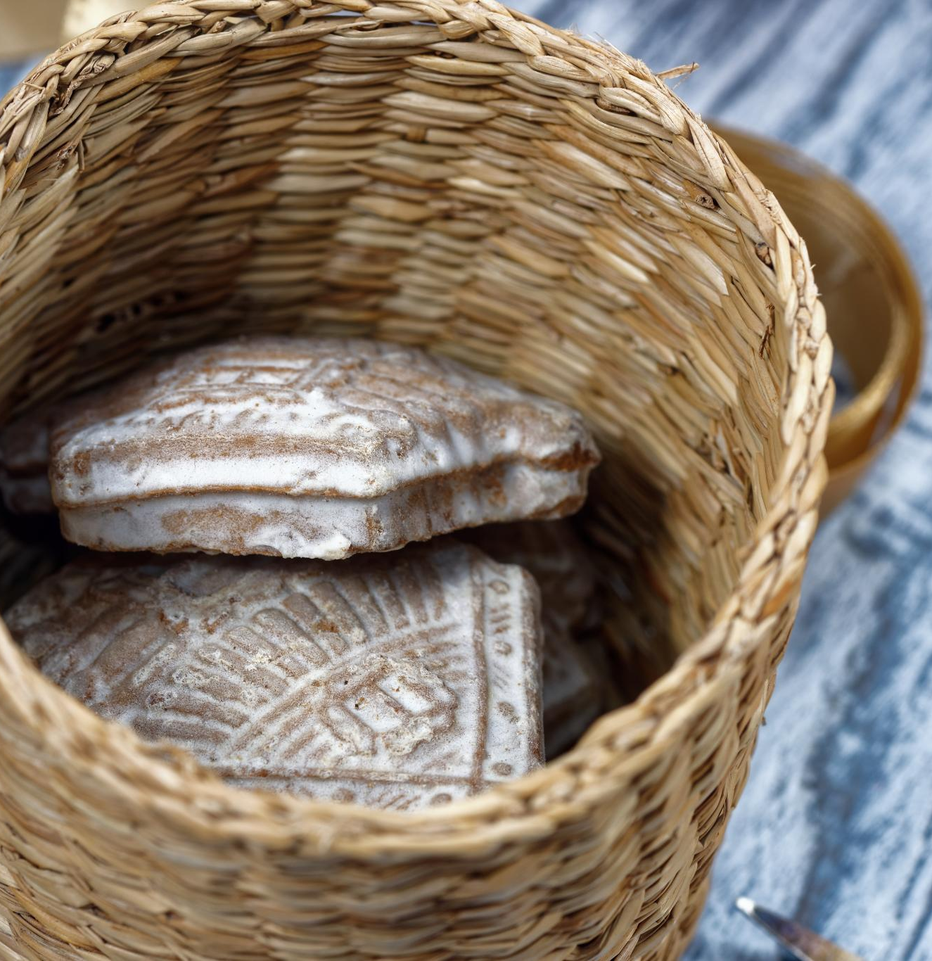
כביסה במים קרים - הדרך לניקיון בר קיימא
פתרונות לניקיון בר קיימא באמצעות מים קרים
Notes:
ייתכן שתוכן שנוצר על-ידי בינה מלאכותית לא יהיה נכון.
---
כביסה במים קרים מציעה פתרון יעיל ונוח לצרכים של ניקיון בר קיימא. במצגת זו נבחן את החשיבות של קיימות, את היתרונות של שימוש במים קרים, חסמים שצריך להתגבר עליהם ודוגמאות מעשיות שיוכלו לשפר את התהליך.

Slide 2
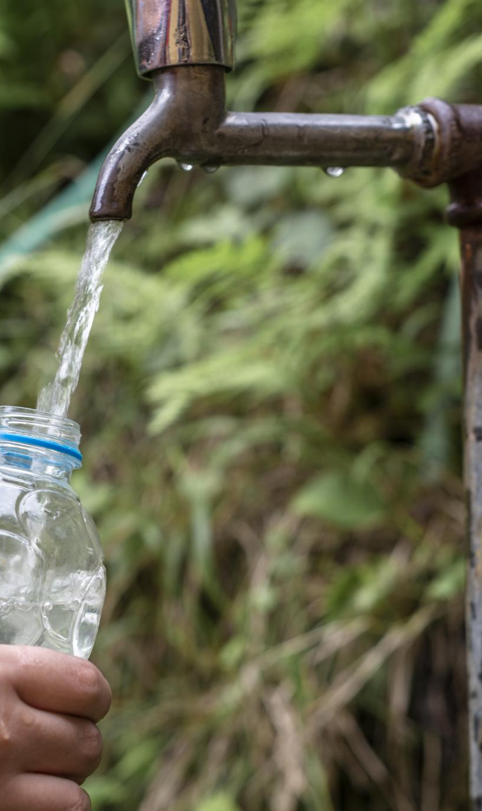
נושאים לדיון
קיימות וחשיבותה
מחקר צרכים
חסמים והסרתם
דוגמה מעשית - Tide
יתרונות עסקיים
איך מתחילים
Notes:
במהלך המצגת נדון בקיימות ובחשיבותה, נבחן את הצרכים שמביאים לשימוש במים קרים, נזהה חסמים ונתמודד איתם, נציג דוגמה מעשית עם Tide, נבין את היתרונות העסקיים של המהלך, ונסיים עם מסקנות והמלצות לפעולה.

Slide 3
קיימות וחשיבותה
Notes:
הקיימות היא עיקרון שמשמעותו שמירה על המשאבים והסביבה כדי להבטיח את יכולת הדורות הבאים לחיות בכבוד. חשוב להבין את הקשר בין הקיימות לשימוש במשאבי טבע מוגבלים, במיוחד בהקשר של שינויי אקלים והשפעת החימום על צריכת האנרגיה במכונת הכביסה.

Slide 4

https://www.yello.de/ueber-yello/nachhaltigkeit/

Slide 5
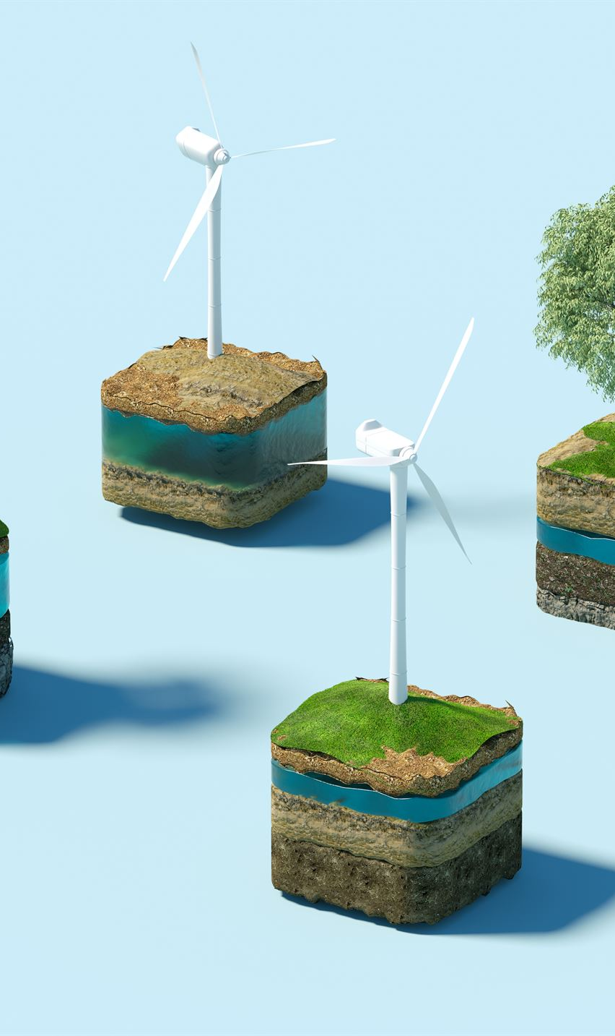
הגדרה של קיימות
מהות הקיימות
  קיימות היא תהליך שבו אנו עונים על הצרכים הנוכחיים מבלי לסכן את העתיד של הדורות הבאים.
ניהול משאבים טבעיים
  ניהול אחראי של משאבים טבעיים הוא קריטי להבטחת קיימות ולעמידה בצרכים של הדורות הבאים.
אנרגיה מתחדשת
  שימוש באנרגיה מתחדשת הוא חלק בלתי נפרד מהתהליך של יצירת עולם בר קיימא.
Notes:
קיימות מתייחסת ליכולת לענות על הצרכים של הדור הנוכחי מבלי לפגוע ביכולת של הדורות הבאים לענות על הצרכים שלהם. זה כולל ניהול אחראי של משאבים טבעיים, חומרים, ואנרגיה.

Slide 6

חשיבות הקיימות עקב משאבי טבע מוגבלים ושינויי אקלים
משאבים מוגבלים
  עולם המודרני מתמודד עם משאבים טבעיים מוגבלים, שמחייבים אותנו למצוא דרכים יעילות לשימוש בהם.
שינויי אקלים
  שינויי האקלים משפיעים על כל תחומי החיים, מה שמחייב אותנו לפעול לקידום קיימות.
פתרונות לקיימות
  פיתוח פתרונות שמפחיתים צריכה וזיהום הוא חיוני להבטחת חיים בריאים לדורות הבאים.
קמפיינים למודעות
  קמפיינים שמעלים מודעות לקיימות יכולים לשפר את המצב הקיים ולעודד שינוי התנהגות.
Notes:
עם המשאבים המוגבלים בעולם וההשלכות של שינויי האקלים, חשוב לפתח פתרונות שמפחיתים את הצריכה והזיהום. קמפיינים למודעות לקיימות יכולים לשפר את המצב הקיים.

Slide 7
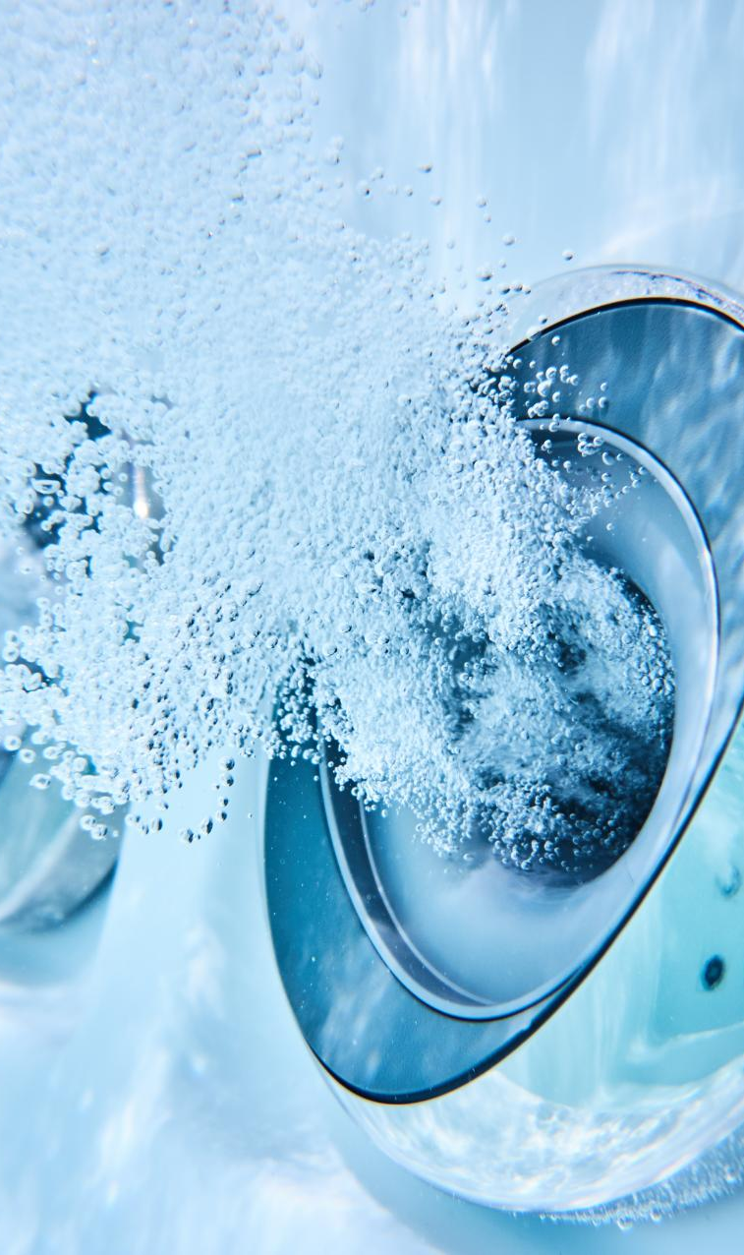
השפעת חימום מים על צריכת האנרגיה במכונת הכביסה
צריכת אנרגיה גבוהה
  חימום מים במכונת הכביסה הוא מקור לצריכת אנרגיה גבוהה, מה שמוביל לעלויות גבוהות יותר.
ניקוי במים קרים
  שימוש במים קרים לניקוי מפחית את הצורך בחימום מים, ובכך חוסך באנרגיה.
חיסכון באנרגיה
  מעבר לניקוי במים קרים יכול לתרום לחיסכון משמעותי באנרגיה ולצמצום השפעות סביבתיות.
Notes:
חימום מים במכונת הכביסה צורכת אחוז משמעותי מהאנרגיה. ניקוי במים קרים מפחית את הצורך בחימום, ובכך תורם לחיסכון באנרגיה ולצמצום ההשפעות הסביבתיות.

Slide 8
מחקר צרכים
Notes:
כדי לקדם את השימוש במים קרים, יש להבין את הסיבות והצרכים של הצרכנים. נבחן את היתרונות של השימוש במים קרים, כולל חיסכון בחשמל ובכסף, שמירה על איכות הבגדים והפחתת ההשפעה הסביבתית.

Slide 9
הסיבות לשימוש במים קרים
חיסכון בחשבון החשמל
  שימוש במים קרים חוסך כסף בחשבון החשמל על ידי הפחתת הצורך בחימום המים.
שמירה על איכות הבדים
  מים קרים שומרים על איכות הבדים ומפחיתים את התכווצותם ונזקם במהלך הכביסה.
הפחתת פגיעה בסביבה
  שימוש במים קרים מפחית את הפגיעה בסביבה ומקטין את טביעת הרגל הפחמנית שלנו.
Notes:
שימוש במים קרים מאפשר חיסכון כסף בחשבון החשמל, שמירה על איכות הבדים במידה רבה יותר, והפחתת הפגיעה בסביבה. הצרכנים מתחילים להבין את היתרונות של השיטות החדשות.

Slide 10
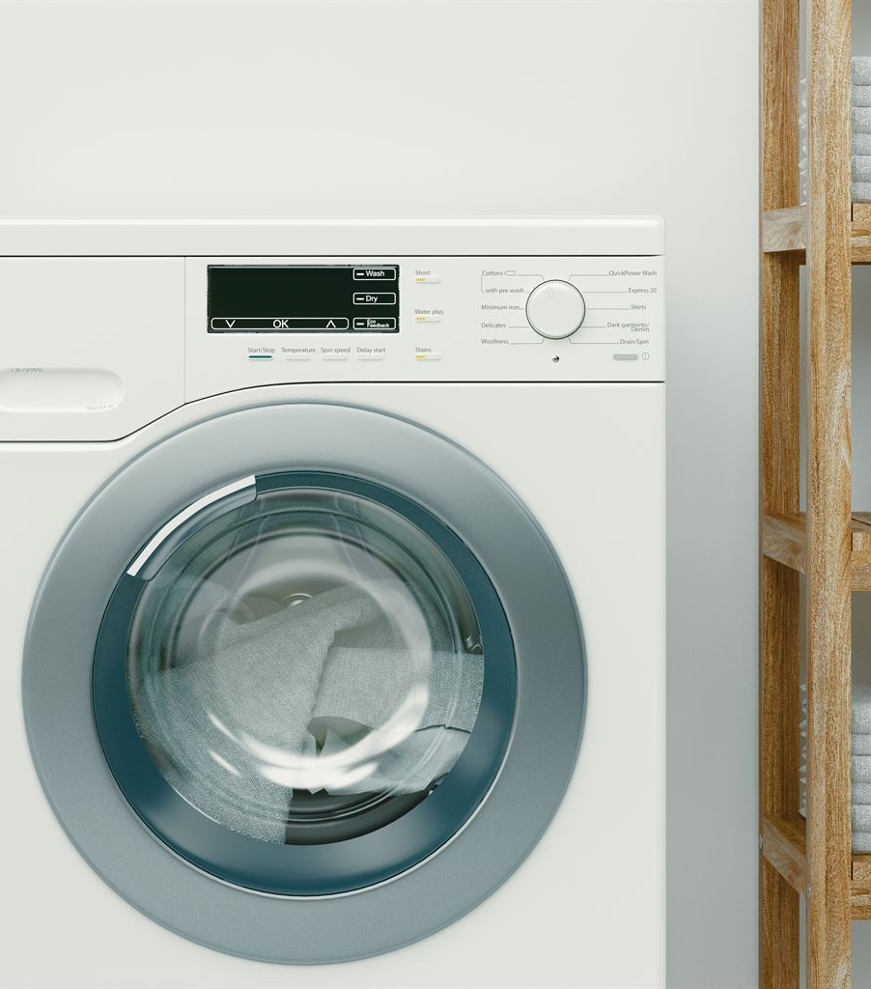
החיסכון בחשמל ובכסף
חיסכון בהוצאות החשמל
  כביסה במים קרים מפחיתה את צריכת החשמל, מה שמוביל לחיסכון משמעותי בחשבון החשמל.
חיסכון בכסף
  שימוש במים קרים יכול להביא לחיסכון בכסף לאורך זמן, מה שהופך זאת לשיטה אטרקטיבית לצרכנים.
Notes:
כביסה במים קרים יכולה להפחית את הוצאות החשמל באופן משמעותי. בנוסף, זה מביא לחיסכון בכסף לאורך זמן, מה שהופך את השיטה לאטרקטיבית יותר לצרכנים.

Slide 11
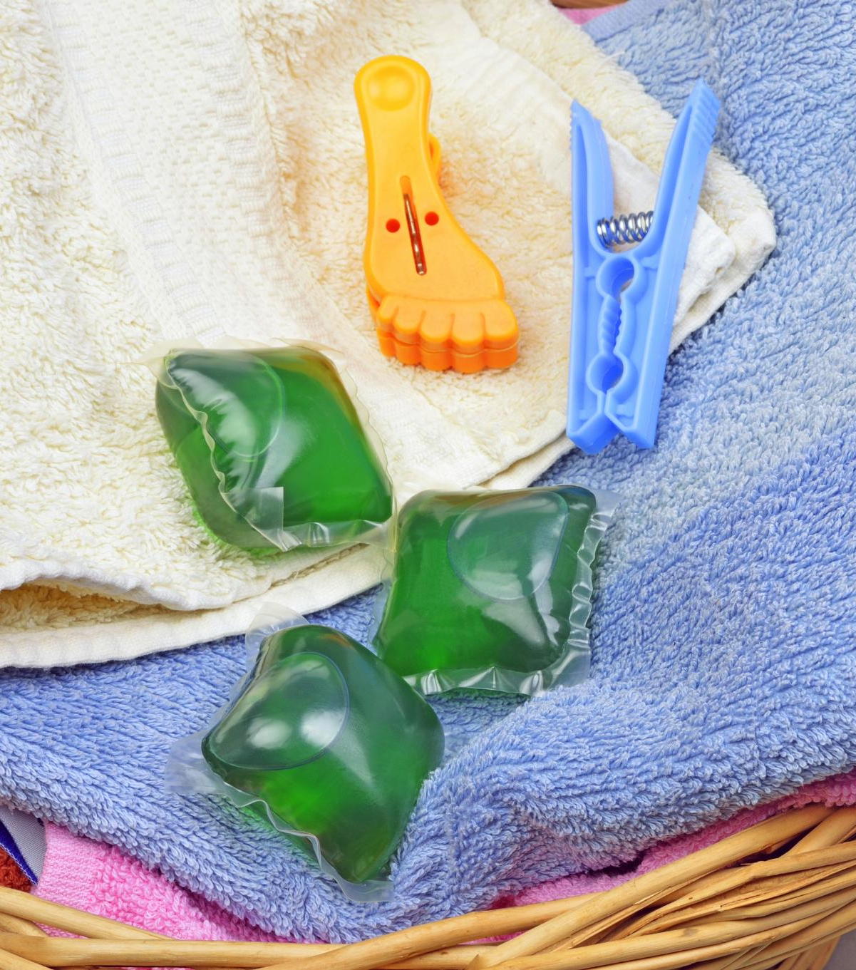
שמירה על איכות הבגדים והפחתת ההשפעה הסביבתית
כביסה במים קרים
  כביסה במים קרים עוזרת לשמור על איכות הבגדים ומפחיתה קמטים ונזקים הנגרמים מחום.
הפחתת טביעת רגל פחמנית
  כביסה במים קרים תורמת להפחתת טביעת הרגל הפחמנית של הצרכנים ומסייעת לשמירה על הסביבה.
Notes:
כביסה במים קרים עוזרת לשמור על איכות הבגדים לאורך זמן, מפחיתה קמטים ונזקים הנגרמים מחום. בנוסף, זה מקטין את טביעת הרגל הפחמנית של הצרכנים.

Slide 12
חסמים והסרתם
Notes:
קיימים חסמים שמונעים את המעבר לשימוש במים קרים. נבחן חסמים אמיתיים כמו חשש מאיכות הניקיון, חסמים נתפסים כמו חוסר מימון חזק לפרסום, ונראה אילו פתרונות יכולים להועיל.

Slide 13
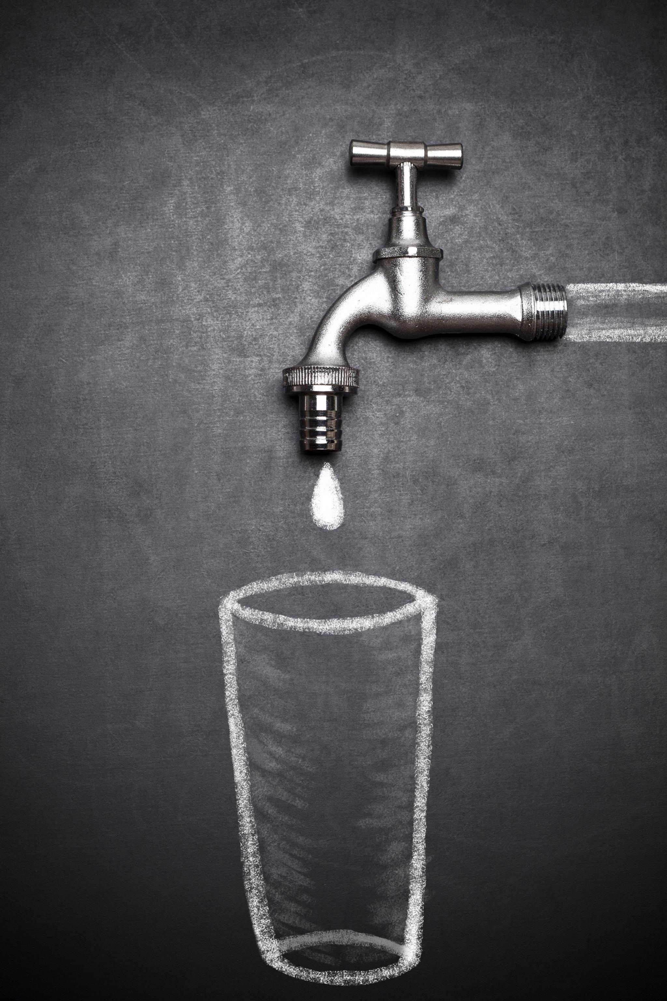
חסמים אמיתיים - חשש מאיכות הניקיון
חשש מאיכות המים
  הצרכנים מביעים חשש לגבי איכות הניקיון של המים הקרים, דבר המוביל לאי נוחות ושימוש במקורות מים חלופיים.
חינוך הציבור
  יש צורך בחינוך הציבור לגבי איכות המים ולטפח מודעות סביבתית כדי לשפר את הבנתם בנושא.
הצגת תוצאות מוחשיות
  הצגת תוצאות מדעיות מוחשיות אודות איכות המים יכולה לשנות את הדעה הציבורית ולבנות אמון.
Notes:
אחת הבעיות המוכרות היא החשש של הצרכנים מאיכות הניקיון במים קרים. יש צורך לחנך את הציבור ולהציג תוצאות מוחשיות כדי לשנות דעה זו.

Slide 14

חסים נתפסים - פרסום לא מספיק משכנע
חוסר אמון בפרסום
  צרכנים מסוימים לא מאמינים ביעילות הכביסה במים קרים, והדבר נובע מחוסר מידע ברור בפרסומות.
חשיבות מידע ברור
  פרסומות צריכות לספק מידע ברור ומשכנע על יתרונות הכביסה במים קרים כדי לבנות אמון עם הצרכנים.
שיפור שיטות פרסום
  יש לשפר את שיטות הפרסום וההסברה כדי לייצר אמון ולשפר את ההבנה של הצרכנים.
Notes:
חלק מהצרכנים לא מאמינים ביעילות הכביסה במים קרים בשל פרסום שאינו מספק מידע ברור ומשכנע. יש לשפר את שיטות הפרסום וההסברה כדי לבנות אמון.

Slide 15

פתרונות - חדשנות מבוססת לקוח ושיווק אפקטיבי
חדשנות מבוססת לקוח
  חדשנות מבוססת לקוח חיונית להבנת הצרכים האמיתיים של הצרכנים ולפיתוח מוצרים ושירותים רלוונטיים.
שיווק אפקטיבי
  שיווק אפקטיבי חשוב להעלאת המודעות למוצרים ולשירותים, ובכך להגברת האמון של הצרכנים.
Notes:
נדרשת חדשנות מבוססת לקוח כדי להבין את הצרכים האמיתיים של הצרכנים. חשוב לפתח שיווק אפקטיבי שיביא למודעות רחבה יותר ויגביר את האמון בשיטה.

Slide 16
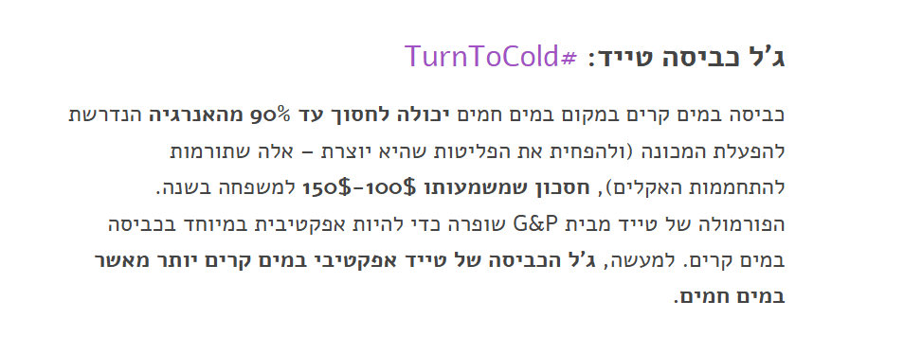
דוגמה מעשית - Tide
https://shirleykantor.co.il/%d7%94%d7%90%d7%99%d7%9e%d7%a4%d7%a7%d7%98-%d7%a9%d7%9c-%d7%94%d7%a4%d7%a8%d7%a1%d7%95%d7%9d-%d7%95%d7%94%d7%a7%d7%a8%d7%99%d7%90%d7%99%d7%99%d7%98%d7%99%d7%91-%d7%9e%d7%aa%d7%97%d7%99%d7%9c-%d7%9e
Notes:
Tide היא דוגמה מצוינת לשימוש במים קרים. נבחן את השיפורים שהגו במוצריהם, שיתופי פעולה עם משפיענים, וקמפיינים ציבוריים שהובילו לתוצאות חיוביות.

Slide 17
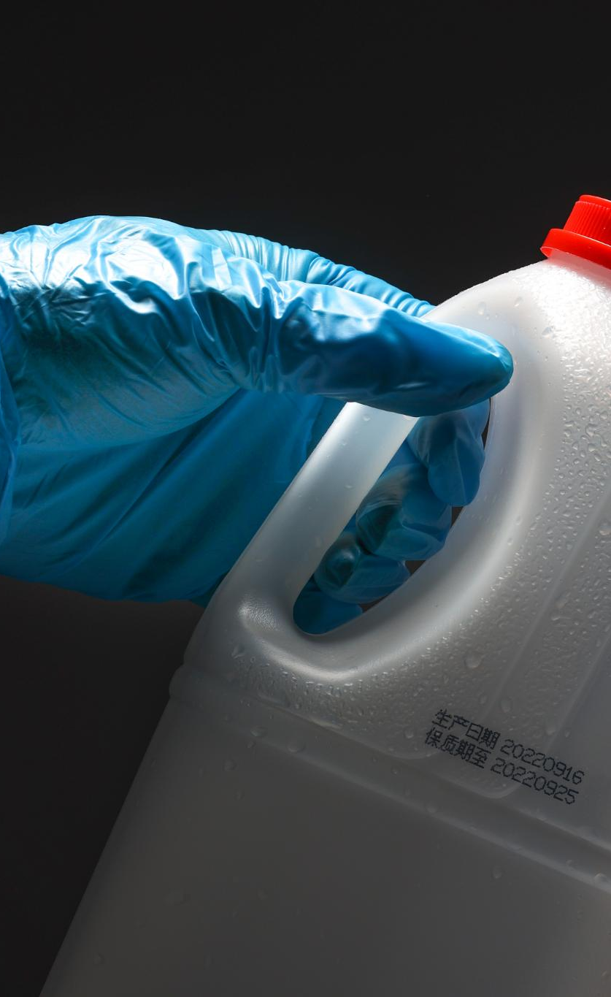
שיפורי יעילות המוצר במים קרים
ניקוי במים קרים
  המוצרים של Tide יעילים במיוחד לניקוי בגדים במים קרים, מה שמבטיח תוצאות ניקוי מצוינות.
חיסכון באנרגיה
  שימוש במים קרים לניקוי בגדים תורם לחיסכון באנרגיה, מה שמפחית את צריכת החשמל בבית.
שמירה על איכות הבגדים
  ניקוי במים קרים מסייע בשמירה על איכות הבגדים לאורך זמן ומונע פגיעות מיותרות.
Notes:
Tide פיתחה מוצרים יעילים שנועדו לנקות גם במים קרים. זה מאפשר לצרכנים ליהנות מהיתרונות של חיסכון באנרגיה מבלי להתפשר על ניקיון הבגדים.

Slide 18
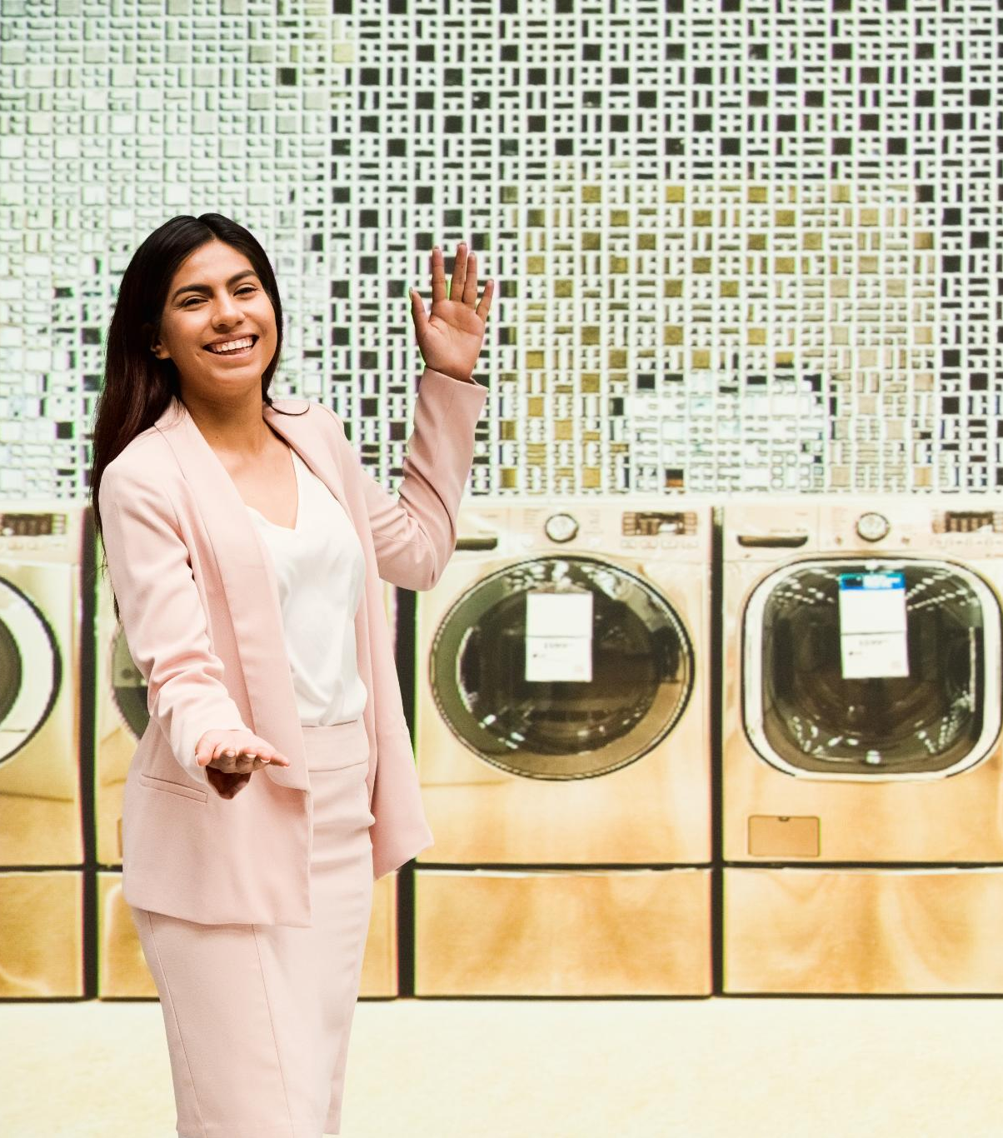
שיתופי פעולה עם משפיענים וקמפיינים ציבוריים
שיתופי פעולה עם משפיענים
  Tide יצרה שיתופי פעולה עם משפיענים בתחום הסביבה, מה שחיזק את המודעות למוצריה בשוק.
קמפיינים ציבוריים
  קמפיינים ציבוריים ממחישים את היתרונות של שימוש במים קרים בעת הכביסה, עוזרים לשמור על הסביבה.
Notes:
Tide הצליחה ליצור שיתופי פעולה עם משפיענים בתחום הסביבה והניקיון, מה שהגביר את המודעות למוצריהם. קמפיינים ציבוריים מדגישים את היתרונות של שימוש במים קרים לכביסה.

Slide 19

תוצאות - חיסכון באנרגיה והפחתת פליטת CO2
חיסכון באנרגיה
  שימוש במכונת כביסה במים קרים מביא לחיסכון משמעותי באנרגיה, מה שמפחית את העלויות הביתיות.
הפחתת פליטת CO2
  שימוש במים קרים במהלך הכביסה מפחית את פליטת ה-CO2, מה שתורם למאבק בשינויי האקלים.
קיימות
  צעדים כמו חיסכון באנרגיה והפחתת פליטות תורמים לקיימות ומסייעים לשמור על הסביבה.
Notes:
תוצאות מחקרי השוק מראות כי השימוש במכונת כביסה במים קרים הביא לחיסכון משמעותי באנרגיה ולפחות פליטת CO2. זהו צעד חשוב לקראת קיימות.

Slide 20
יתרונות עסקיים
Notes:
למעבר לכביסה במים קרים יש יתרונות עסקיים רבים, שיכולים לייעל את התהליכים העסקיים ולחסוך בהוצאות. נבחן גם סיכוני חוסר פעולה והזדמנויות.

Slide 21

סיכוני חוסר פעולה - עלייה בהוצאות אנרגיה ונזק למוניטין
עלייה בהוצאות אנרגיה
  חוסר פעולה בנושא הקיימות עלול להוביל לעלייה משמעותית בהוצאות האנרגיה עבור חברות, דבר שמעמיד את רווחיותן בסיכון.
פגיעה במוניטין
  חברות שאינן נוקטות בפעולות לקיימות עלולות לסבול מהפסדים במוניטין, דבר שיכול להשפיע על נאמנות הלקוחות.
ציפיות הלקוחות
  לקוחות כיום מצפים ממותגים לנהוג באחריות סביבתית, והם מגלים פחות סבלנות כלפי חברות שאינן ממלאות את הציפיות הללו.
Notes:
חוסר פעולה בנושא הקיימות עלול להוביל לעלייה בהוצאות האנרגיה ולפגיעה במוניטין של חברות. לקוחות כיום מצפים ממותגים לנהוג באחריות סביבתית.

Slide 22

הזדמנויות - חיזוק המותג וצמיחה כלכלית
חיזוק המותג
  אימוץ קיימות יכול לחזק את המותג של חברה ולהעניק לו תדמית חיובית בקרב צרכנים מודעים.
משיכת לקוחות חדשים
  לקוחות חדשים מעדיפים חברות שמדברות על קיימות והשפעה סביבתית, דבר המסייע בהגדלת בסיס הלקוחות.
צמיחה כלכלית
  קיימות יכולה להוביל לצמיחה כלכלית משמעותית על ידי שיפור רווחיות ויצירת הזדמנויות חדשות בשוק.
Notes:
חברות שמאמצות קיימות יכולות לחזק את המותג שלהן ולמשוך לקוחות חדשים שמעריכים את ההשפעה הסביבתית. זה יכול להוביל לצמיחה כלכלית משמעותית.

Slide 23

שיפור נאמנות הלקוחות ויתרון תחרותי
גישה קיימת
  אימוץ גישות קיימות יכול להוביל לשיפור בנאמנות הלקוחות ולחיזוק הקשרים עם המותג.
יתרון תחרותי
  מותגים המקדמים ערכי קיימות זוכים ליתרון תחרותי בשוק ומושכים יותר לקוחות.
ערכי קיימות
  לקוחות נוטים לבחור במותגים המדגישים את מחויבותם לערכי הקיימות ולעשייה חברתית.
Notes:
אימוץ גישות קיימות יכול לשפר את נאמנות הלקוחות ולקנות יתרון תחרותי בשוק. לקוחות נוטים לבחור מותגים שמדגישים את ערכי הקיימות.

Slide 24
איך מתחילים
Notes:
כדי לעבור לכביסה במים קרים, יש לחפש אחר מקורות ידע חדשים ולהתנסות בפתרונות ייחודיים. נציג מספר שלבים מומלצים לפיתוח מוצרי אבטיפוס והשקת מאפייני קיימות.

Slide 25
שלבים מומלצים - סדנאות ליצירת רעיונות חדשניים
שיתוף פעולה צוותי
  סדנאות אלו מקדמות שיתוף פעולה בין חברי הצוות, ומחזקות את הקשרים ביניהם במטרה ליצור רעיונות חדשניים.
חשיבה מחוץ לקופסה
  הסדנאות מעודדות חשיבה יצירתית ומחוץ לקופסה, המאפשרת פתרונות חדשניים לשימוש במים קרים.
פתרונות לשימוש במים קרים
  מטרת הסדנאות היא לפתח פתרונות חדשים ויעילים לשימוש במים קרים, משפרות את השימוש במשאבים.
Notes:
סדנאות המיועדות ליצירת רעיונות חדשניים יכולות לעזור לצוותים לפתח פתרונות חדשים לשימוש במים קרים. זהו תהליך שמזמין שיתוף פעולה וחשיבה מחוץ לקופסה.

Slide 26
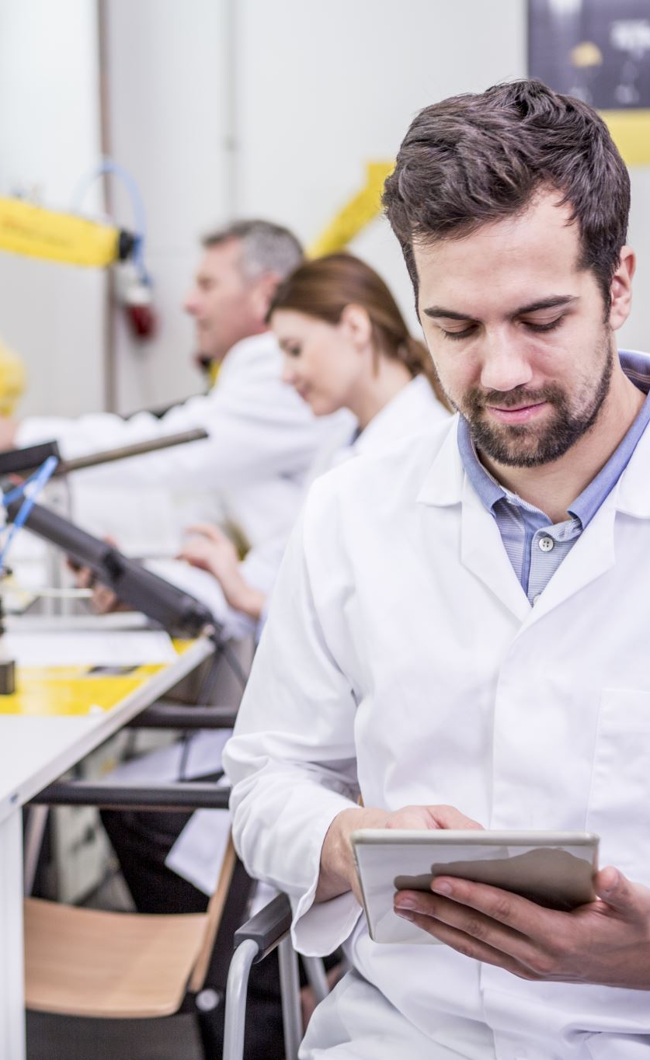
פיתוח מוצרי אבטיפוס והשקת מאפייני קיימות חדשים
פיתוח אבטיפוסים
  הפקת אבטיפוסים היא שלב קרדינלי בפיתוח המוצר, והיא מאפשרת לבדוק רעיונות ולהתנסות בעיצובים שונים.
מאפייני קיימות
  תכנון מאפיינים חדשים שקשורים לקיימות מסייע לקידום הפתרונות הסביבתיים ומגביר את האטרקטיביות של המוצר בשוק.
ניסויים בשוק
  חשוב לבצע ניסויים בשוק כדי להבין את התגובות של הצרכנים ולשפר את המוצר בהתאם.
Notes:
הפקת מוצרי אבטיפוס ותכנון מאפיינים חדשים שקשורים לקיימות יכולים לקדם את המטרה. חשוב לבצע ניסויים ולבדוק את התגובות בשוק.

Slide 27
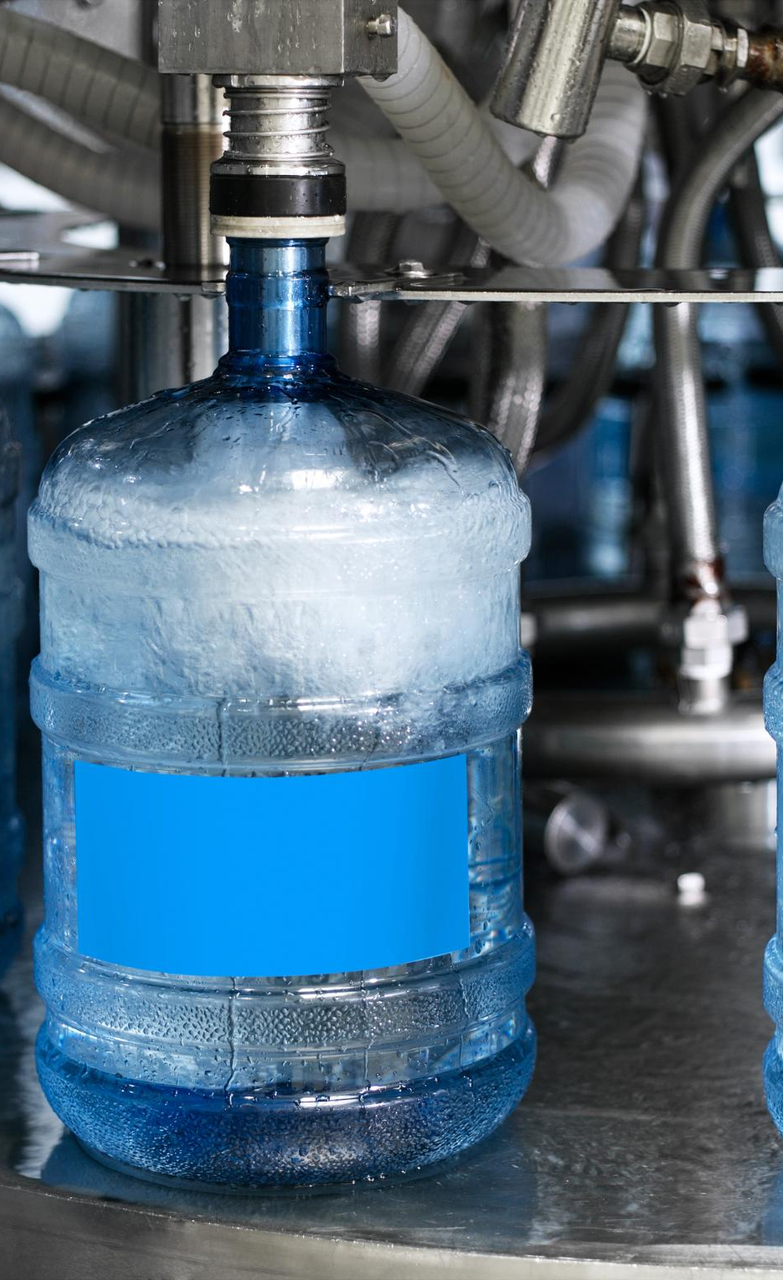
כלי שיווק מותאמים
התאמה לקהל היעד
  שיווק מוצרים המיוצרים במים קרים חייב להיות מותאם לצרכים ולהעדפות של קהלים שונים.
הדגשת יתרונות
  יש להדגיש את היתרונות הברורים של המוצרים כדי לשכנע את הצרכנים לבחור בהם.
שימוש בפלטפורמות שונות
  ניצול פלטפורמות שיווק רבות מאפשר להגיע למגוון רחב של צרכנים באופן יעיל.
Notes:
שיווק מוצרים המיוצרים במים קרים צריך להיות מותאם לקהל היעד, תוך הדגשת היתרונות הברורים. יש לנצל את הפלטפורמות השונות כדי להגיע למגוון רחב של צרכנים.

Slide 28
מסקנות והמלצות
קיימות לעתיד הניקיון
קיימות כערך מוסף היא קריטית להבטחת ניקיון ידידותי לסביבה בעתיד. יש להתמקד בפתרונות חדשניים.
התמודדות עם חסמים
כדי לקדם קיימות, יש צורך להתמודד עם חסמים המונעים אימוץ של שיטות ניקוי חדשות יותר וירוקות.
כביסה במים קרים
יש להדגיש את היתרונות של כביסה במים קרים, אשר חוסכת אנרגיה ומפחיתה את ההשפעה על הסביבה.
חדשנות ושיווק
שיווק יעיל וחדשנות חיוניים לשינוי ההתנהגות של הצרכנים לקראת פתרונות ניקוי ברי קיימא.
Notes:
לסיכום, קיימות כערך מוסף היא הכרחית לעתיד הניקיון. יש להתמודד עם חסמים ולהדגיש את היתרונות של כביסה במים קרים, בעזרת חדשנות ושיווק יעיל לשינוי התנהגות.

